Slide 1

O Espetacular CSS:
Domine Seletores e Salve Seus Layouts!
O Espetacular CSS:
Domine Seletores e Salve Seus Layouts!
Julia Vieira

Slide 2
Desvendando o Poder dos Seletores CSS
Como o CSS escolhe o que estilizar
Se você já começou a aprender CSS, deve ter percebido que tudo gira em torno de selecionar elementos para aplicar estilos. É como se o CSS fosse um artista e os seletores, o pincel que escolhe o que será pintado.
Os seletores são o coração do CSS — eles dizem “quem” receberá as regras de estilo que você escreve. Saber usá-los com precisão é o que separa um iniciante de um desenvolvedor que realmente domina o layout e a aparência de uma página.
Neste ebook, você vai descobrir os principais seletores CSS, entender como e quando usá-los e ver exemplos práticos aplicados a situações reais de um site.
A ideia aqui é simples: nada de teoria cansativa. Você vai aprender de forma direta, clara e visual, para poder aplicar tudo no seu código imediatamente.
Prepare seu editor de código — e vamos começar a dar vida e estilo às suas páginas com CSS!

Slide 3
01
Seletor de Elemento:
Onde Tudo Começa
O seletor de elemento é o mais simples e direto: ele estiliza todas as tags de um mesmo tipo em uma página.

Slide 4
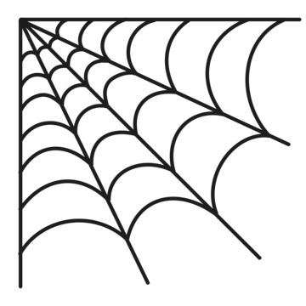
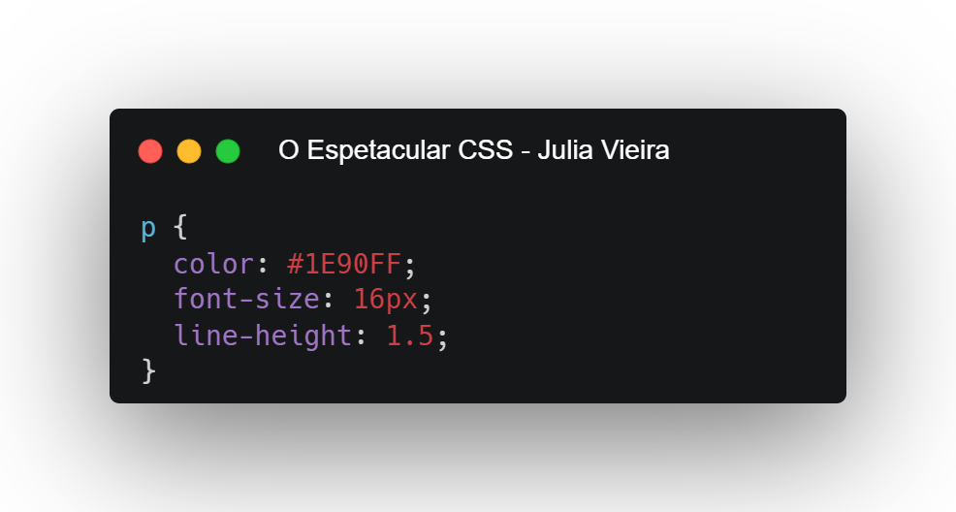
Seletor de Elemento
Esse é o tipo de seletor mais básico e direto do CSS. Ele seleciona todas as tags HTML de um tipo específico e aplica o mesmo estilo para todas. É ideal quando você quer uma aparência padrão em todo o site, como definir a cor e o espaçamento dos parágrafos ou o tamanho das fontes dos títulos.
Exemplo:
Resultado: Todos os parágrafos (<p>) da página ficam com texto azul (#1E90FF), tamanho de 16px e espaçamento entre linhas de 1,5, tornando a leitura mais confortável.

Slide 5
02
Seletor de Classe:
Reutilizando estilos
As classes são perfeitas quando você quer aplicar um estilo específico a vários elementos, sem alterar todos os do mesmo tipo.

Slide 6
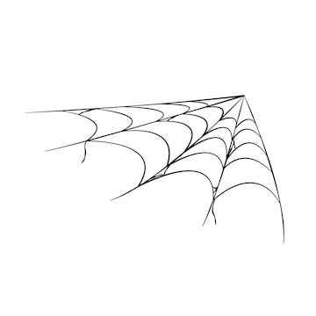
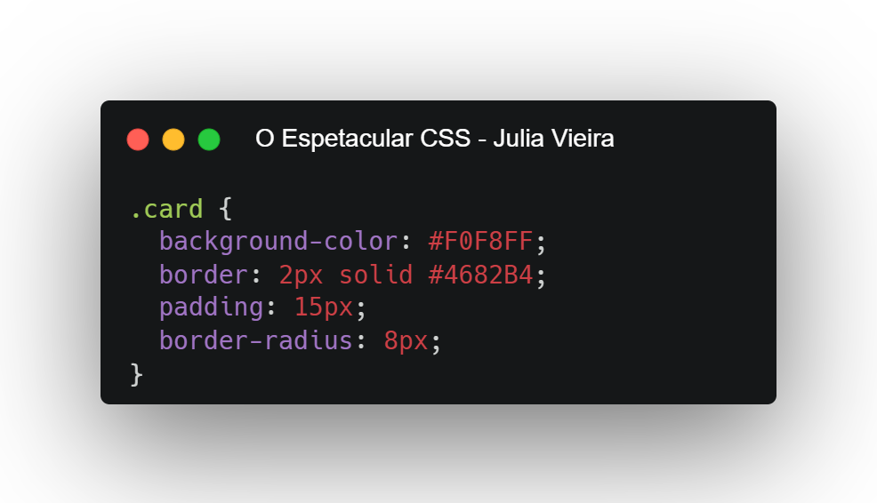
Seletor de Classe
O seletor de classe é o mais usado no dia a dia do CSS. Ele permite aplicar o mesmo estilo a vários elementos diferentes, usando o ponto (.) antes do nome da classe.
Exemplo:
Resultado: Todos os elementos com a classe card ganham fundo azul claro (#F0F8FF), borda azul escura (#4682B4), espaçamento interno de 15px e cantos arredondados, dando um visual de “caixa” elegante.

Slide 7
03
Seletor de ID:
Estilos exclusivos
O seletor de ID serve para identificar um elemento único dentro da página.

Slide 8
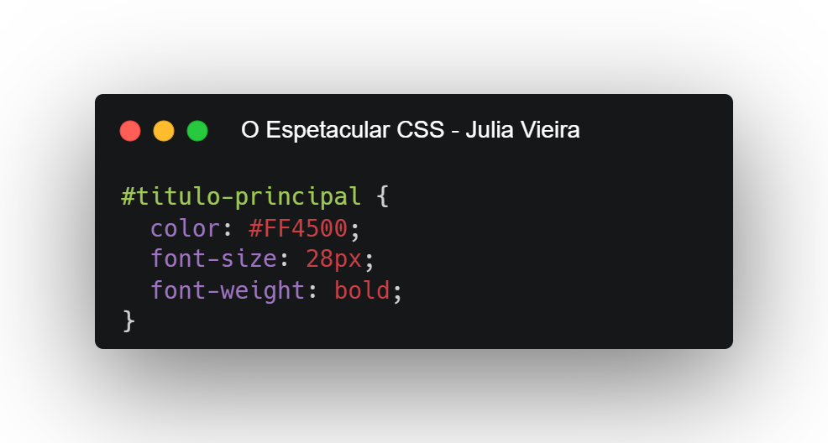
Seletor de ID
O seletor de ID é usado quando você precisa estilizar um único elemento específico da página. Cada ID deve ser único — ou seja, usado apenas uma vez em todo o documento HTML. Você o identifica no CSS com o símbolo #.
Exemplo:
Resultado: O ID é ideal para áreas únicas, como o cabeçalho, o rodapé, ou uma seção especial do site. Por ser mais específico que outros seletores, ele sobrescreve regras de classes e tags.

Slide 9
04
Seletor de Descendentes:
Herança dos Estilos
Afeta elementos dentro de outros, criando hierarquias.

Slide 10
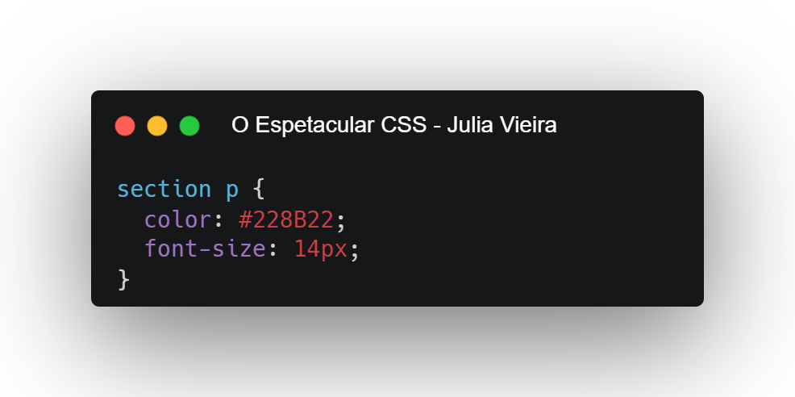
Seletor de Descendentes
Os seletores descendentes permitem aplicar estilos a elementos que estão dentro de outros elementos. Eles são escritos separando os seletores por um espaço.
Exemplo:
Resultado: Todos os parágrafos (<p>) dentro de <section> ficam verdes (#228B22) e tamanho 14px, mas parágrafos fora da <section> não são afetados.

Slide 11
05
Seletor de Filho Direto:
Precisão total
Afeta apenas elementos diretamente dentro de outro, ignorando os mais profundos

Slide 12
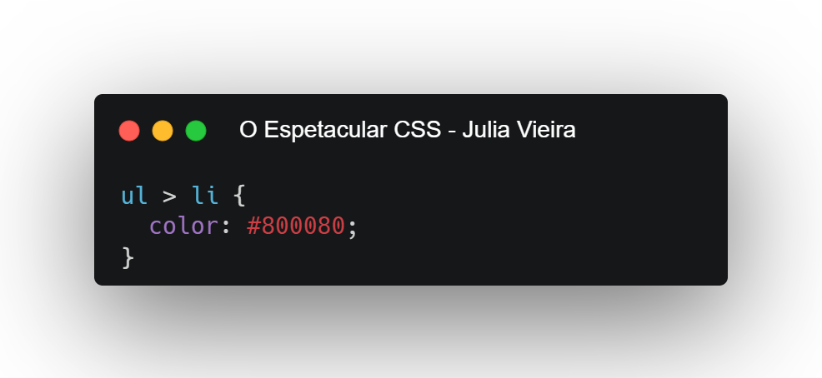
Seletor de Filho Direto
O seletor de filho direto é parecido com o descendente, mas com uma diferença importante: ele só afeta os elementos que são filhos imediatos do elemento pai, e não os que estão mais profundos na hierarquia. A sintaxe usa o sinal de > entre os seletores.
Exemplo:
Resultado: Resultado: apenas os itens do primeiro nível do <ul> ficam roxos.

Slide 13
06
Seletor de Atributo:
Estilo baseado em atributos
Permite selecionar elementos que possuem atributos específicos ou valores determinados, como tipos de input ou links.

Slide 14
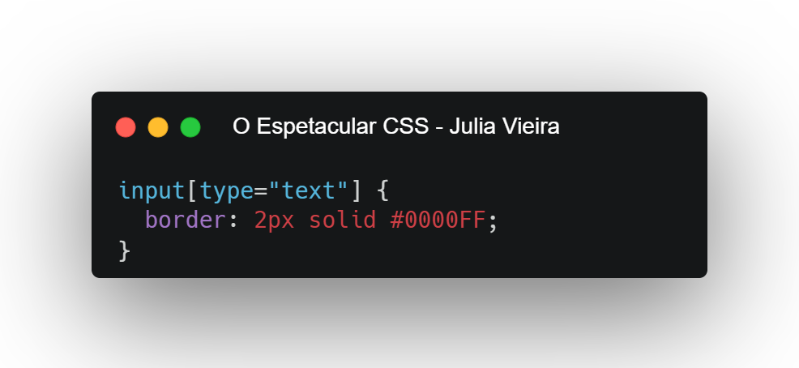
Seletor de Atributo
O seletor de atributo estiliza elementos que possuem um atributo específico ou valor específico. Ele é útil para campos de formulário ou links que compartilham atributos comuns.
Exemplo:
Resultado: Apenas o campo de texto recebe a borda azul.

Slide 15
07
Seletor de Pseudo-classe:
Estados específicos
Aplica estilos a elementos em estados especiais, como hover, foco ou ativo, para criar interações visuais.

Slide 16
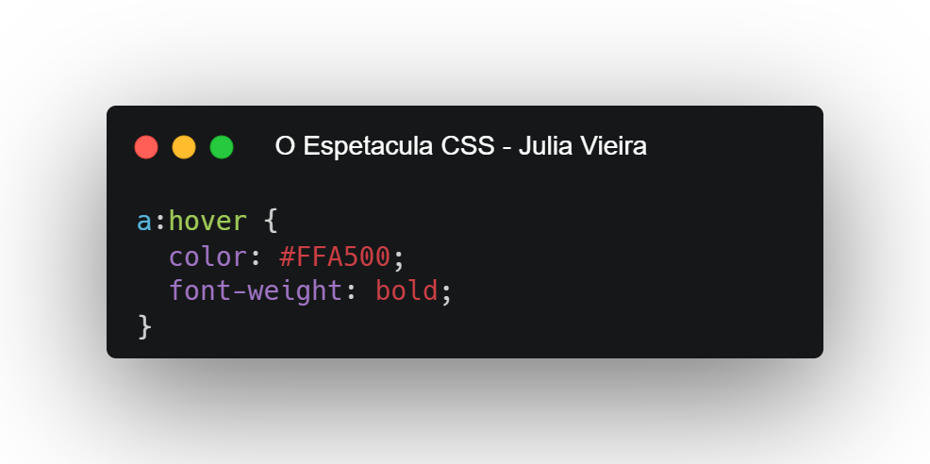

Seletor de Pseudo-classe
O seletor de pseudo-classe estiliza elementos em estados específicos, como hover, foco ou ativo. Ele permite criar interações visuais sem usar JavaScript.
Exemplo:
Resultado: Ao passar o mouse sobre os links, eles ficam laranja e em negrito.

Slide 17
08
Agradecimentos!

Slide 18

Obrigado por mergulhar nesta aventura CSS!
Este eBook foi gerado por IA, e diagramado por humano, para ajudar você a se sentir confiante e poderoso no mundo do CSS, mas a verdadeira força está em sua dedicação e curiosidade. Que suas teias de código continuem firmes e suas páginas sempre espetaculares!
O conteúdo apresentado foi feito para fins didáticos de construção, mas pode conter erros, pois não passou por nenhuma avaliação criteriosa.
Autora aqui!
LinkedIn
GitHub

